Slide 1
ギャップ分析
copyright © 2016 InterNous,inc. All rights reserved.

Slide 2
ギャップ分析
目次
1.目的
2.現状モデル（As-Is）（ⅰ）
3.現状モデル（As-Is）（ⅱ）
4.現状モデル（As-Is）（ⅲ）
5.ユーザー用画面の遷移図
6.現状モデルの特徴（ⅰ）
7.現状モデルの特徴（ⅱ）
8.将来モデルの特徴
9.あるべき姿
10.将来モデルの画面遷移図
11.将来モデルの仕様
copyright © 2016 InterNous,inc. All rights reserved.

Slide 3
ギャップ分析
1.目的
当要求分析において、着物購入及びレンタルサイトの構築について検討したい。
まず、当該構築に必要となる業務要求およびシステム要求を満たす為のギャップ分析を行い、
現状モデル（As-Is)及び将来モデル（To-Be）のギャップを当該資料にて可視化する。
現状モデル（As-Is)は参考サイトとしての公式サイト「たちばな」
（http://www.tachibana-group.co.jp）を用いることとする。
copyright © 2016 InterNous,inc. All rights reserved.

Slide 4
ギャップ分析
2.現状モデル(As-Is)（ⅰ）
次頁以降にて、『たちばな』のユーザー用画面の遷移図を示す。
copyright © 2016 InterNous,inc. All rights reserved.

Slide 5
ギャップ分析
3.現状モデル(As-Is)（ⅱ）
ユーザー用画面の遷移図（次頁）は以下の通り。
1.ホーム画面より振袖ページとレンタルページに遷移することが出来る。
2.振袖ページより着物を選択し、ご来店予約ページに遷移することで、ユーザー情報入力画面となる。
3.プライバシーポリシーと会社概要はヘッダーに常に表示される。
4.ページ上部のメニューバーにて各ページに遷移することが出来る。
(Home、たちばなについて、レンタル、振袖、前結び着付け教室、着物お悩み相談、スタジオ、
店舗案内、お問い合わせ、の一覧)
copyright © 2016 InterNous,inc. All rights reserved.

Slide 6
ギャップ分析
4.現状モデル(As-Is)（ⅲ）
現状モデルサイトは以下の画面にて構成される。
1.「ユーザー用画面」
次頁にて、ユーザー用画面の遷移図を示す。
copyright © 2016 InterNous,inc. All rights reserved.

Slide 7
ユーザー画面
TOP画面
ヘッダー
(常に遷移可能)
・プライバシーポリシー
・会社概要
商品一覧画面
商品詳細画面
メニューバー
(常に遷移可能)
・Home
・たちばなについて
・レンタル
・振袖
・前結び着付け教室
・着物お悩み相談
・スタジオ
・店舗案内
・お問い合わせ
購入手続き画面
レンタル手続き画面
商品購入及びレンタル情報確認画面
確認画面
購入完了画面
copyright © 2016 InterNous,inc. All rights reserved.

Slide 8
ギャップ分析
6.現状モデルの特徴（ⅰ）
将来モデル設計の為、次頁以降にて現状モデルの特徴を整理する。
copyright © 2016 InterNous,inc. All rights reserved.

Slide 9
ギャップ分析
7.現状モデルの特徴（ⅱ）
・商品購入またはレンタルにおいて、都度、ユーザー情報の入力が必要である。
・商品購入及びレンタルにおいて、来店予約の店舗と日時が指定できる。
・来店した際に決済するシステムである。(サイト上には存在していない。)
・色や形、キーワードを指定し、商品一覧から合致する着物を検索するシステムが存在している。
copyright © 2016 InterNous,inc. All rights reserved.

Slide 10
ギャップ分析
8.将来モデルの特徴
・以上を踏まえた上で、次頁以降に将来モデルの特徴を示す。
copyright © 2016 InterNous,inc. All rights reserved.

Slide 11
ギャップ分析
9.あるべき姿
・将来モデルにおいて,若い年齢層や新規ユーザに着物購入及びレンタルを快適かつ簡易的に
利用していただくためのサイトを構築する。
・サイト上にて商品購入及びレンタル決済を全て完了する。
・会員制サイトとする。購入履歴やレンタル日時の表示を可能とする。
・会員としてログインしていない状態でも、商品一覧を閲覧可能とする。
次項以降に、将来モデルの画面遷移図と仕様を示す。
copyright © 2016 InterNous,inc. All rights reserved.

Slide 12
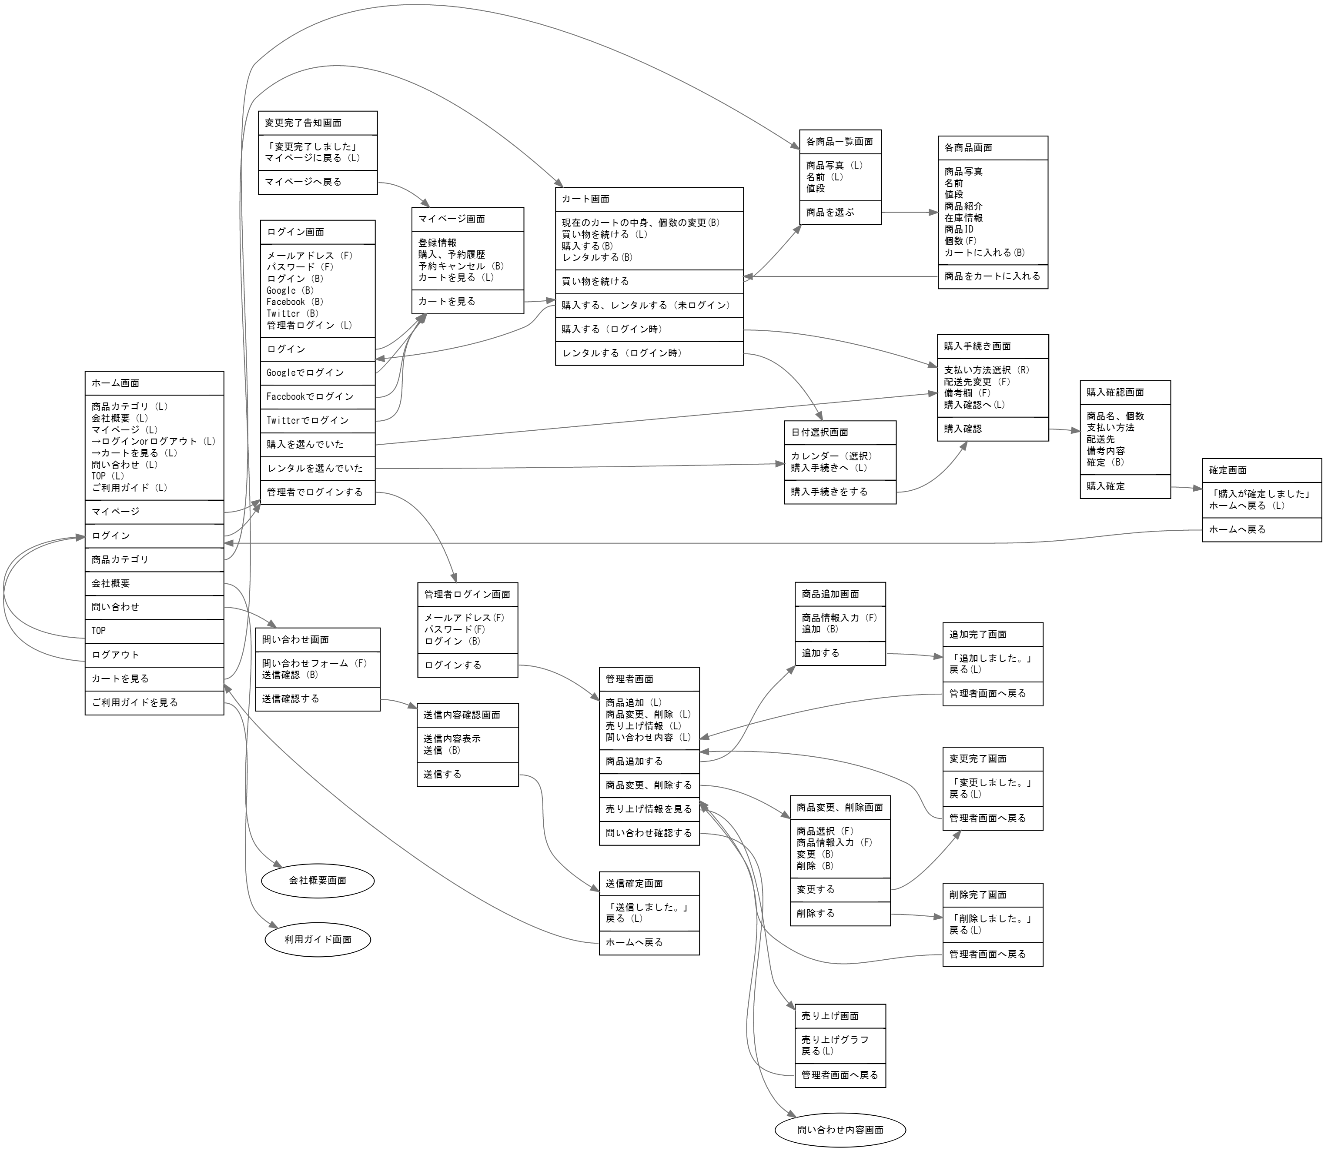
ギャップ分析
10.将来モデルの画面遷移図
copyright © 2016 InterNous,inc. All rights reserved.

Slide 13
ギャップ分析
11.将来モデルの仕様
・特定のURLを入力して当該サイトのTOP画面に遷移することが可能。
・TOP画面から商品画面に遷移する。商品を選択することでログイン画面に遷移する。
・通常ログインとOAuth認証ログインが可能。
・新規登録画面では会員登録ができる。
・ログイン後、マイページから会員登録変更画面に遷移することが可能。
・管理者ログイン画面は、ユーザー情報管理、商品管理、購入履歴、問い合わせ管理のメニューを
持つ。
copyright © 2016 InterNous,inc. All rights reserved.

Slide 14
ギャップ分析
以上を踏まえ、将来モデルの実現を図る。
copyright © 2016 InterNous,inc. All rights reserved.

Slide 15
ギャップ分析
以上
copyright © 2016 InterNous,inc. All rights reserved.

